Slide 1

Query & Browse
Muteren in Top10nl Handleiding

Slide 2
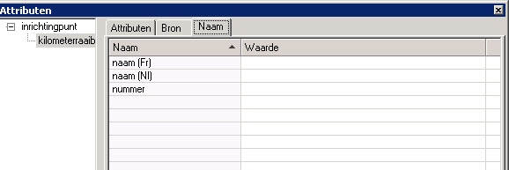

0203_3 deze moet een nummer
Inrichtingspunt:
Alle gevonden objecten in de lijst nalopen.
In de lijst zie je in één oogopslag dat er een nummer ontbreekt.
De volgende Kilometerpalen moeten een nummer hebben:
Kmpaal spoor
Kmpaal water
Kmpaal weg
Kmraaibord
Kmraaipaal
Nummer invoeren in de
Top10nl Atrribuut Editor

Slide 3
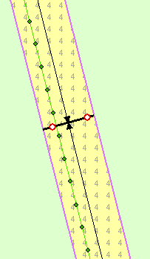
0300 wegafsluiter niet over wegcont en wegvlak
Inrichtingslijn:
Alle gevonden objecten in de lijst nalopen.
Alle wegafsluiters in de lijst controleren! Het wegvlak eronder moet versneden zijn.
Een handige tip:
Alleen de volgende layers aanzetten; wegvlak\inrichtingslijn en hartlijnen waarbij je de visualisatie van de hartlijnen aanpast. (pijltjes aan het begin en het eind) zo zie in één oogopslag of het vlak versneden is of niet.
Wegafsluiters in of aan de rand van een O>2 of rwp mogen niet voorkomen!
De visualisatie in Arcmap

Slide 4
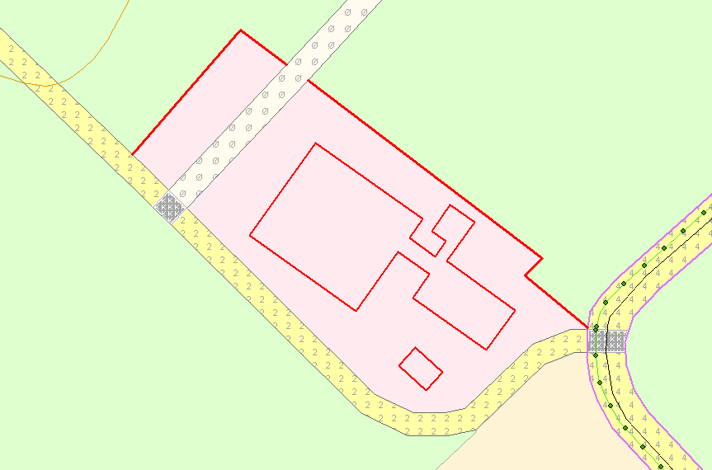
0307 Minimale lengte muur 50mtr
Inrichtingslijn:
Alle gevonden objecten in de lijst nalopen.
Alle muren in de lijst
controleren!
Kijk naar het logisch
geheel van alle muren bij elkaar.
<50m
<50m
De muur kleiner dan 50 m is onderdeel van een logisch geheel
De muur <50 m is onderdeel van een logisch geheel

Slide 5
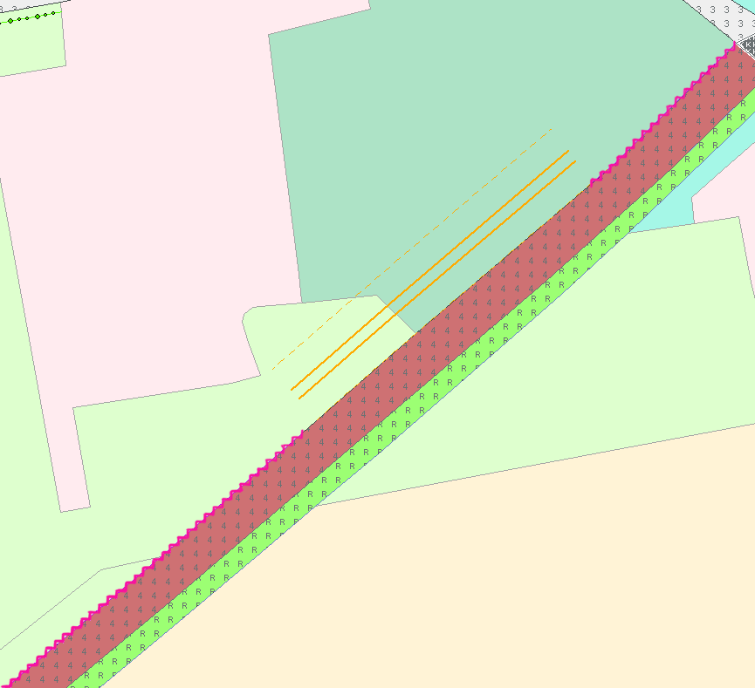
0309 Minimale lengte geluidswering 100mtr
Inrichtingslijn:
Alle gevonden objecten
in de lijst nalopen.
<100m
Geluidswal (dijk) >100 m
Alles in de lijst
controleren !!
Kijk naar het logisch
geheel van alle
geluidsweringen bij
elkaar.
Denk aan de minimale
lengte van een dijk
(>100m) en attribuut
waarde “geluidswering”
mag maar aan één van
de hoge taludlijnen
zitten.
Het stukje geluidswering <100m gewoon laten staan

Slide 6
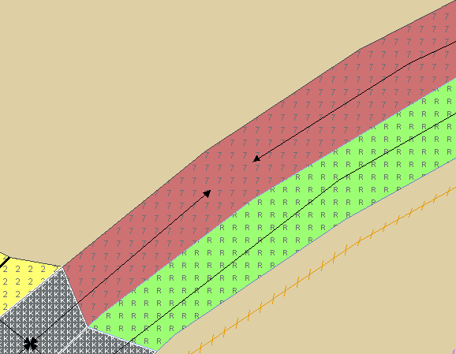
0403 Doorgaand patroon hartlijnen
Hartlijnen:
Alle gevonden objecten in de lijst zijn fout!
Hartlijnen van wegen van type 'autosnelweg', 'hoofdweg' en 'regionale weg' moeten een doorgaand patroon vormen, er mogen geen onderbrekingen in voor komen, tenzij de weg 'dood loopt'.
Controle op
doorlopendheid of
technische aansluiting.
Het opsporen van gaten

Slide 7
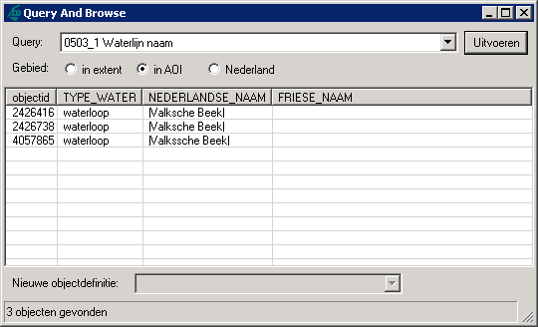
0503_1 Waterlijn naam
Waterlijnen:
Alle gevonden objecten in de lijst nalopen.
Controleer de lijst op fouten.
In dit voorbeeld valt het gelijk op dat er een spellings/schrijffout gemaakt is.

Slide 8
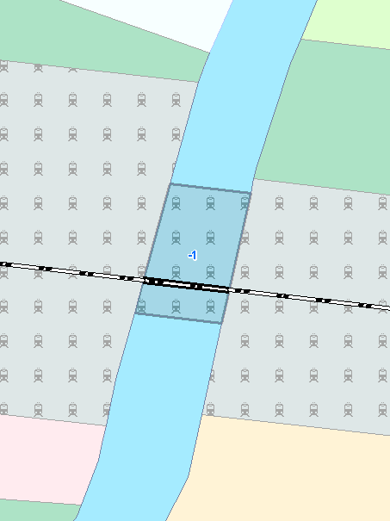
0701 Spoorlijn “op brug”,vlakken versneden onder de brug
Spoorlijnen:
Alle gevonden objecten in de lijst
nalopen.
Controleer alle objecten uit de lijst of het vlak eronder versneden is of niet.
Ligt een vlakobject op een lager
hoogteniveau dan mag deze niet
versneden zijn onder de brug.
Alleen spoorbaanlichaam welke op hetzelfde hoogteniveau ligt als de spoorlijn “op brug”mag versneden zijn.

Slide 9
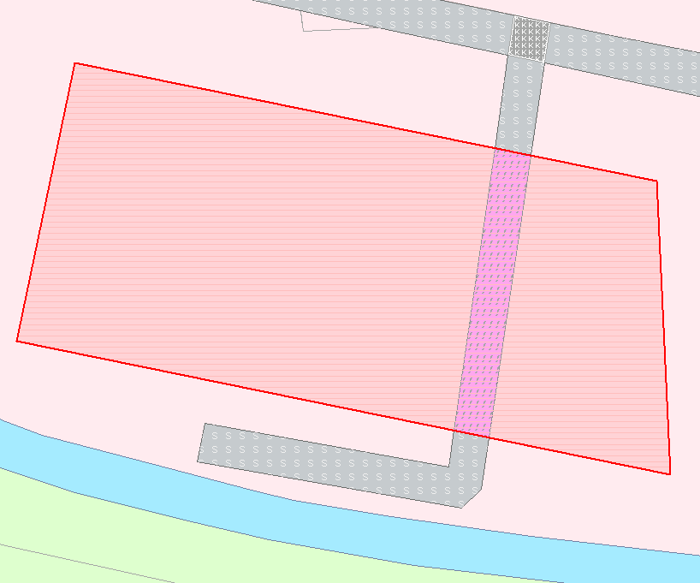
0910 Huizenblok & Bebouwd Gebied
Gebouwvlakken:
Alle gevonden objecten in de lijst zijn fout!
Gebouwvlak huizenblok moet samenvallen met terreinvlak bebouwd gebied.
Uitzondering!
Wanneer een wegvlak “overkluisd” betrokken is bij een huizenblok dan hoeft het onderliggende vlak geen bebouwd gebied te zijn.
Huizenblok met bebouwd gebied en weg “overkluisd”

Slide 10
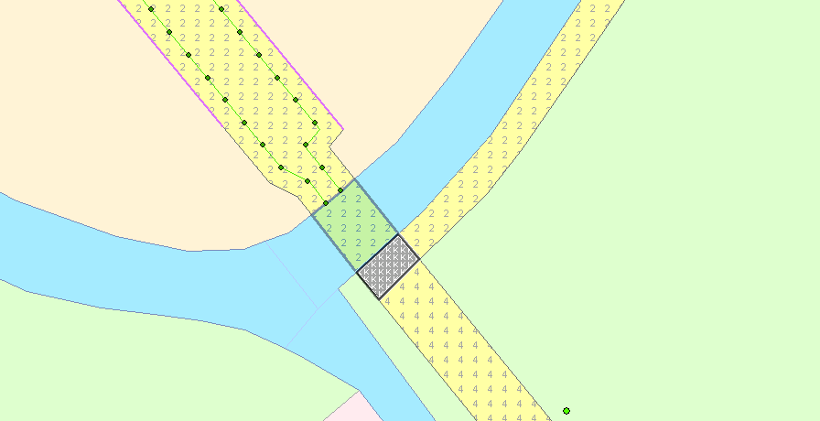
1001 Wegvlak kruising op brug mogelijk onterecht
Wegvlakken:
Alle gevonden objecten in de lijst nalopen.
Wegvlak met fysiek voorkomen “op vast deel van brug” en type infrastructuur “kruising” terecht ??
Deze kunnen nog onterecht voorkomen. (erfenis uit de conversie)
In deze situatie is het
kruisingsvlak gelegen
naast de brug voorzien
van “op vast deel van
brug” en is daarom
ook onterecht.

Slide 11
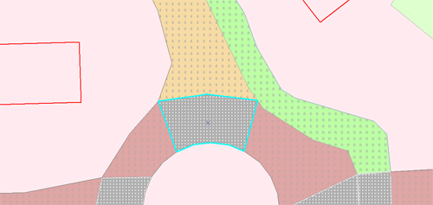
1008 Wegvlak met rijstrooknummer terecht ?
Wegvlakken:
Alle gevonden objecten in de lijst nalopen.
Wegvlak (kruisingsvlak) met rijstrookvermelding terecht?
Deze Query vindt alleen de lokale en regionale kruisingsvlakken waarbij de attribuutwaarde van het aantal rijstrooknummers >0 is.
In principe mag
dit niet voor-
komen tenzij
het gevonden
objecten grenst
aan een hoofd-
weg.
Deze situatie is correct.

Slide 12
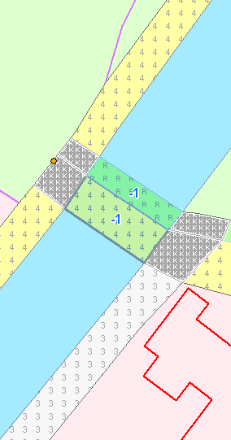
1011 Wegvlak, controle op vlakken onder bruggen
Wegvlakken:
Alle gevonden objecten in de lijst nalopen.
Bekijk of alle gevonden wegvlakken met fysiek voorkomen “op vast deel van brug” een vlakobject “onder” hebben met een hoogteniveau <0.
Een goede tip is om de labeling van de hoogte niveau’s aan te zetten van de weg\water en terreinvlakken. Hierdoor zie je in één oogopslag of er een vlak “onder” aanwezig is.
Controleer ook of de watervlakken met een hoogteniveau <0 samengevoegd moeten worden.
Deze situatie is niet correct:
De twee watervlakken onder
de brug moeten worden
samengevoegd.

Slide 13

1016 Wegvlak overkluisd & Gebouwvlak
Wegvlakken:
Alle gevonden objecten in de lijst zijn fout!
Alle overkluisde vlakobjecten moeten overlapt worden door
een gebouwvlak.
De gevonden objecten moeten worden voorzien van een gebouwvlak. Of de overkluising wegnemen
Een overkluisde weg zonder gebouw

Slide 14
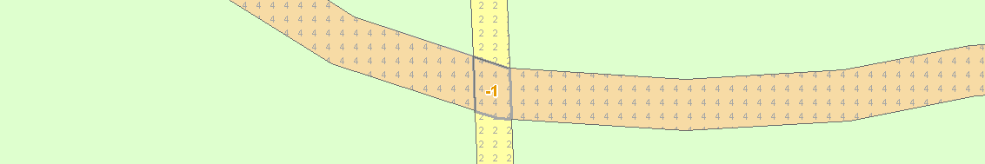
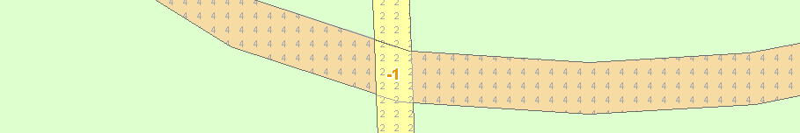
1017 Wegvlak <0 moet een bovenliggend vlak hebben
Wegvlakken:
Alle gevonden objecten in de lijst zijn fout!
Alle wegvlakken met hoogteniveau <0 moeten een bovenliggend vlak hebben, breng bij de gevonden objecten een nieuw vlak aan.
Correcte situatie
Het wegvlak “op vast deel brug”
ontbreekt.

Slide 15
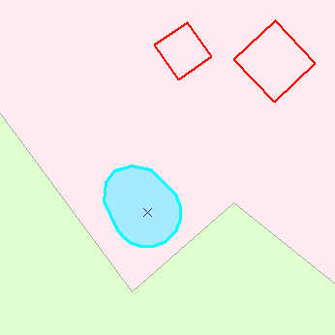
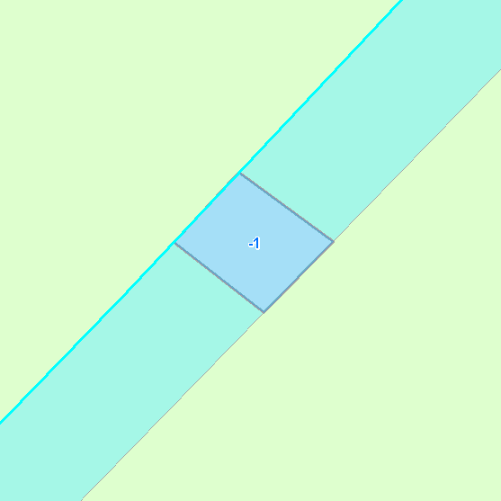
1114 Watervlak minimaal 50 m2
Watervlakken:
Alle gevonden objecten in de lijst nalopen.
Alle watervlakken nalopen en controleren.
Veel voorkomende objecten zijn de waterlopen die versneden zijn onder een brug, deze staan onterecht in de lijst.
De focus ligt op de vijvertjes die te klein zijn. (neem een kleine marge hierin)
Te kleine
vijvertjes
Watervlakken
onder bruggen

Slide 16
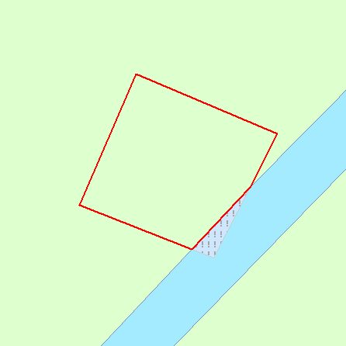
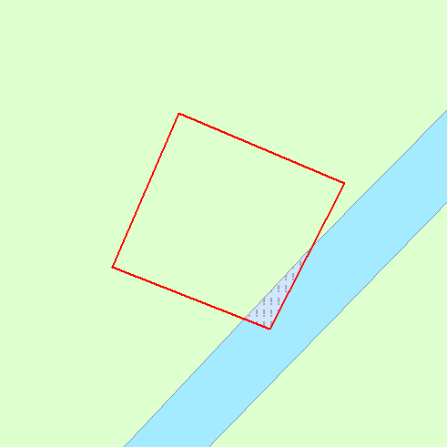
1115 Watervlak overkluisd & gebouwvlak
Watervlakken:
Alle gevonden objecten in de lijst zijn fout!
Alle overkluisde vlakobjecten moeten overlapt worden door
een gebouwvlak.
De gevonden objecten
moeten worden voorzien
van een gebouwvlak,
indien terecht.
Fout
Goed

Slide 17
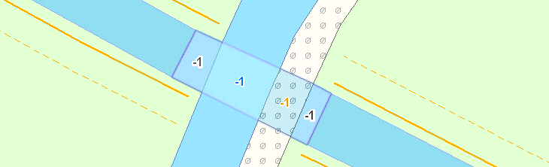
1116 Overlappende watervlakken
Watervlakken:
Alle gevonden objecten in de lijst zijn fout!
Watervlakken mogen niet overlappen tenzij op brug.
Deze situatie kan alleen voorkomen bij een aquaduct.
Aquaduct

Slide 18
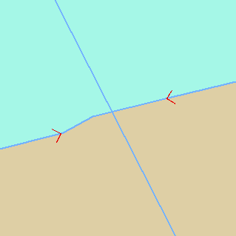
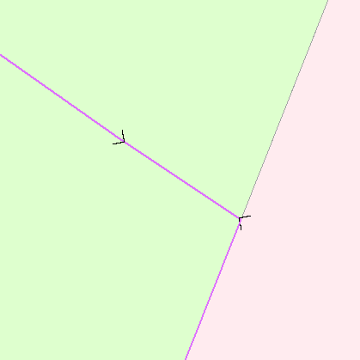
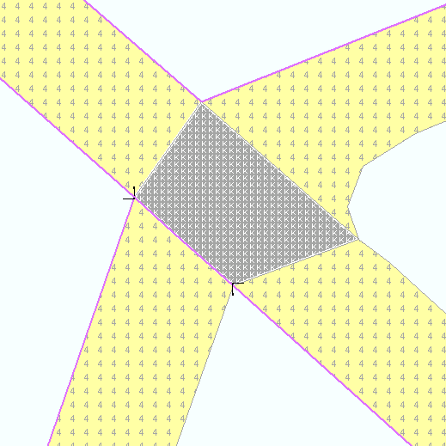
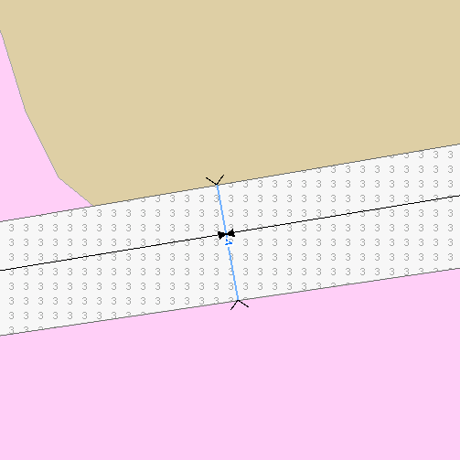
1118 Waterlijn in duiker moet overlapt worden
Waterlijnen:
Alle gevonden objecten in de lijst nalopen.
De gevonden objecten zijn waterlijnen “in duiker” (niet in HAP) die geen overlappend vlak of lijn object hebben.(wegdeel , spoorlijn of taludlijn). Beoordeel de situatie.
GOED!
FOUT!
Duiker (greppel)
niet in HAP
Onder de weg.
Duiker waarbij
het wegdeel
versneden is.
Grondduiker
hoeft niet in
HAP.
Duiker (greppel)
niet in HAP en geen
overlapping.
GOED!
FOUT!

Slide 19
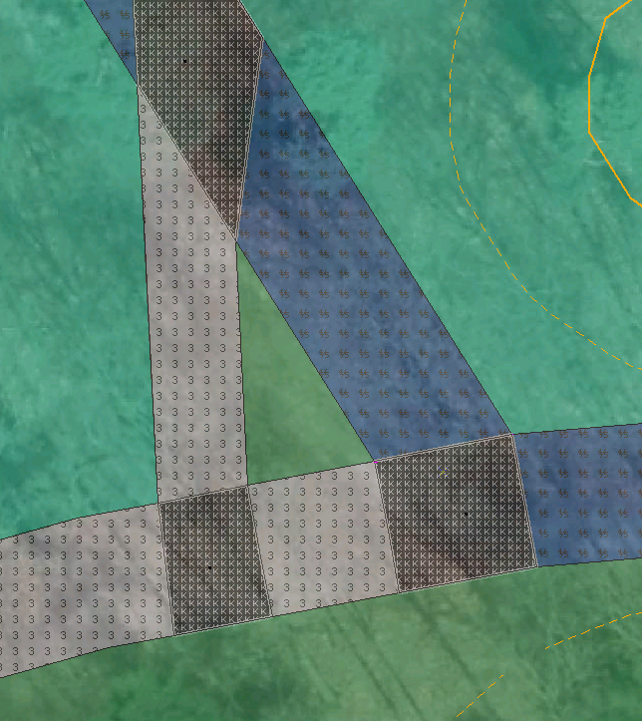
1204 Terreinvlak bos minimaal 50 m2 buiten beb geb
Terreinvlakken:
Alle gevonden objecten in de lijst nalopen.
Bos heeft een minimale maat van 50m2 buiten bebouwd gebied.
Tenzij omsloten door “ harde topografie” moet deze verwijderd worden.
Bos omsloten door harde topografie

Slide 20
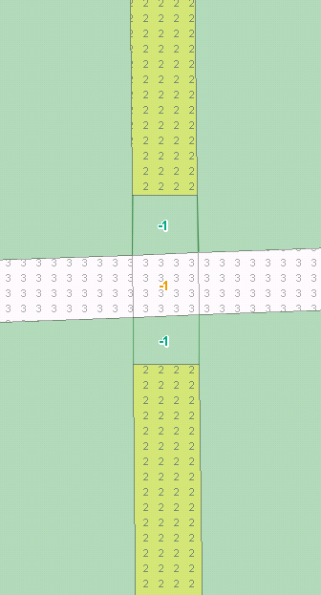
1205 Terreinvlak < 0 moet overlapt worden
Terreinvlakken:
Alle gevonden objecten in de lijst
zijn fout!
Terreinvlakken met een hoogteniveau <0 moeten overlapt worden door een ander vlakobject.
Het gedeelte “ op vast deel van brug” is per ongeluk weggegooid. Deze moet opnieuw
aangebracht worden.

Slide 21
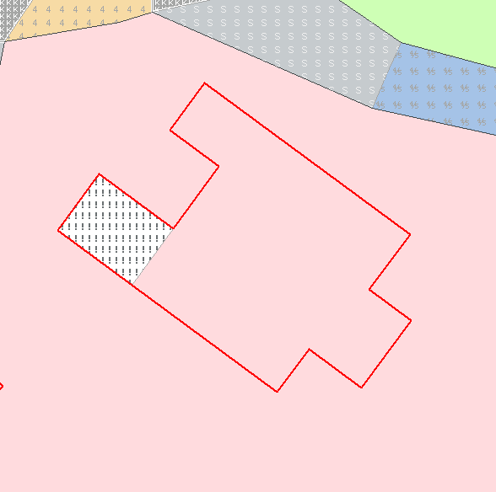
1206 Terreinvlak overkluisd & gebouwvlak
Terreinvlakken:
Alle gevonden objecten in de lijst zijn fout!
Een terreinvlak met fysiek voorkomen “overkluisd” moet een bovenliggend gebouwvlak hebben.
Let op!
Minimale maat voor overkluisd
terreinvlak is 100m2
Een voorbeeld van een overkluisd
terreinvlak. Je kunt er onderdoor
lopen.

Slide 22

1207 Aanlegsteiger moet water overlappen
Terreinvlakken:
Alle gevonden objecten in de lijst zijn fout!
Aanlegsteiger >2 meter moet een watervlak of terreinvlak overlappen. (minimale lengte aanlegsteiger is 50m)
Aanlegsteiger met onderliggend terrein en watervlak

Slide 23
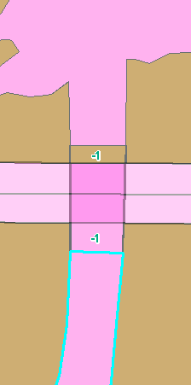
1208 Terreinvlak op brug moet lager vlak overlappen
Terreinvlakken:
Alle gevonden objecten in de lijst zijn fout!
Een terreinvlak met fysiek voorkomen
“op brug” moet een onderliggend vlak
hebben.
Een wildwissel:
Terreinvlak met fysiek
voorkomen “op brug”

Slide 24
1209 Bebouwd gebied & Huizenblok
Terreinvlakken:
Alle gevonden objecten in de lijst zijn fout!
Bebouwd gebied moet overlapt worden door een gebouwvlak met type huizenblok.
Uitzondering!
Wanneer een wegvlak “overkluisd” betrokken is bij een huizenblok dan hoeft het onderliggende vlak geen bebouwd gebied te zijn.
Bebouwd gebied/Huizenblok en weg “overkluisd”

Slide 25
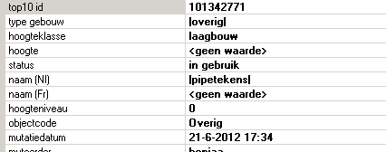
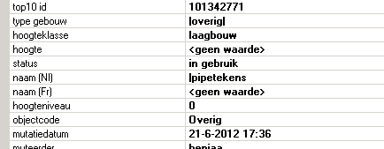
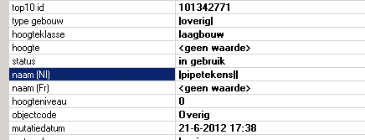
1401 controle Pipetekens
Alle feature classes:
Alle gevonden objecten in de lijst zijn fout!
Deze query zoekt op dubbele pipetekens en het ontbreken van pipetekens.
Correct
Ontbreken van een Pipeteken
Dubbele Pipeteken

